Slide 1
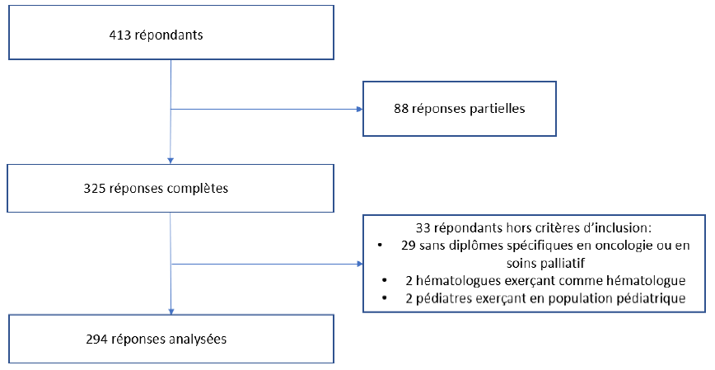
Quelle connaissance et utilisation des échelles pronostiques par les oncologues et les médecins de soins palliatifs chez les patients adultes avec un cancer avancé ? - Résultats de l’étude ONCOPRONO -
Raphaëlle DANTIGNY ¹, Fiona ECARNOT ^{2,3}, Stéphane SANCHEZ ⁴, Cécile BARBARET ^{1,5}
¹ Clinique de soins palliatifs, CHU Grenoble-Alpes ² Service de cardiologie, CHU de Besançon
³ EA3920, Université de Bourgogne- Franche Comté, Besançon ⁴ Service de santé publique, Hôpitaux Champagne Sud, Troyes ⁵ Laboratoire ThEMAS, Grenoble
Introduction
L’amélioration des pratiques chez les patients en situation palliative doit passer par une anticipation, afin de limiter certaines thérapeutiques qui pourraient devenir délétères. Mais pour anticiper, il faut pouvoir estimer que le patient approche de la fin de vie. Afin de mieux estimer l’espérance de vie des patients, l’utilisation d’échelles pronostiques semble être un outil utile. Le consensus sur leur utilité semble évident dans la littérature. Pour autant, elles semblent encore peu connues et utilisées des médecins français travaillant en oncologie comme en soins palliatifs.
Matériel et méthodes
Objectif principal: évaluer la connaissance des échelles pronostiques par les médecins en oncologie et en soins palliatifs, chez les patients en phase palliative avancée.
Objectifs secondaires:
Déterminer la proportion de répondants utilisant ces échelles dans leur pratique
Déterminer l’échelle la plus connue et la plus utilisée
Déterminer les freins à leur utilisation
Déterminer le niveau d’intérêt pour elles
Echelles étudiées: 5 échelles ont été retenues sur la base de leur validité internationale externe et interne:
Le Palliative Performance Scale (PPS) (1)
Le Palliative Prognostic Score (PaP) (2)
Le Palliative Prognostic Index (PPI) (3)
Le Glasgow Prognostic Score (GPS) (4)
Le score de Barbot (score PRONOPALL) (5)
Déroulé: Réalisation d’une étude nationale descriptive de septembre 2019 à septembre 2020.
Création d’un questionnaire en ligne après revue de la littérature internationale, envoyé aux médecins français exerçant en oncologie et en soins palliatifs
Résultats
Flow- chart et taux de participation:
Taux de participation de 9.6% (325 réponses sur 3 408 répondants théoriques)
38% (175/454) de médecins en soins palliatifs et 4% (119/2953) de médecins oncologues
Résultat de l’objectif principal:
63.6% (n= 187) n’ont pas de connaissance ou une connaissance partielle de ces échelles pronostiques
Résultat des objectifs secondaires:
72.8% (n=214) ne les utilisent pas
Le score PPS et le score Pronopall sont les échelles les plus connues (respectivement 51.4% (n=55) et 65.4% (n=70) et les plus utilisées
( respectivement 35% (n=28) et 60% (n=48)
Les médecins de soins palliatifs ont une meilleure connaissance de ces échelles que les oncologues (42.3% (n=74) vs 27.8% (n=33), p= 0.015)
Le manque de formation et de consensus sur ces échelles sont les freins principaux à leur utilisation
Améliorer la formation à leur utilisation a été demandé par 85.4% (n=251) des répondants
L’AFSOS (73.5% (n=208) et la SFAP (70.7% (n= 200)) sont les supports d’informations les plus utilisés par les répondants pour se former.
Discussion
Conclusion
La principale limite de cette étude est le taux de participation, en lien avec des difficultés de diffusion du questionnaire, du fait de l’épidémie COVID-19 et le manque d’unification de la recherche française.
Les échelles pronostiques chez les patients avec un cancer avancé paraissent utiles, non pas comme outil de décision, mais comme outil de réflexion et de discussion, afin d’échanger en équipe et avec le patient et ses proches autour du projet de soins.
Il s’agit de la première étude nationale sur ce sujet. Cette étude met en avant le besoin d’améliorer la formation à ces échelles et de définir un consensus national sur l’échelle à utiliser.
Pour en savoir plus
Knowledge and use of prognostic scales by oncologists and palliative care physicians in adult patients with advanced cancer: A national survey (ONCOPRONO study). Cancer medicine vol. 11,3 (2022): 826-837
Ou contactez moi: rhabertdantigny@chu-grenoble.fr
Bibliographie:
1) Anderson F et al. Palliative performance scale (PPS): a new tool. J Palliat Care. 1996
(2) Pirovano M et al. A New Palliative Prognostic Score: A First Step for the Syaging of Terminally Ill Cancer Patients. J Pain Symptom Manage. 1 avr 1999
(3) Morita T et al. The Palliative Prognostic Index: a scoring system for survival prediction of terminally ill cancer patients. Support Care Cancer Off J Multinatl Assoc Support Care Cancer. mai 1999
(4) Forrest LM et al.. Evaluation of cumulative prognostic scores based on the systemic inflammatory response in patients with inoperable non-small-cell lung cancer. Br J Cancer. 15 sept 2003
(5) Barbot A-C et al. Assessing 2-month clinical prognosis in hospitalized patients with advanced solid tumors. J Clin Oncol Off J Am Soc Clin Oncol. 20 mai 2008

